Slide 2
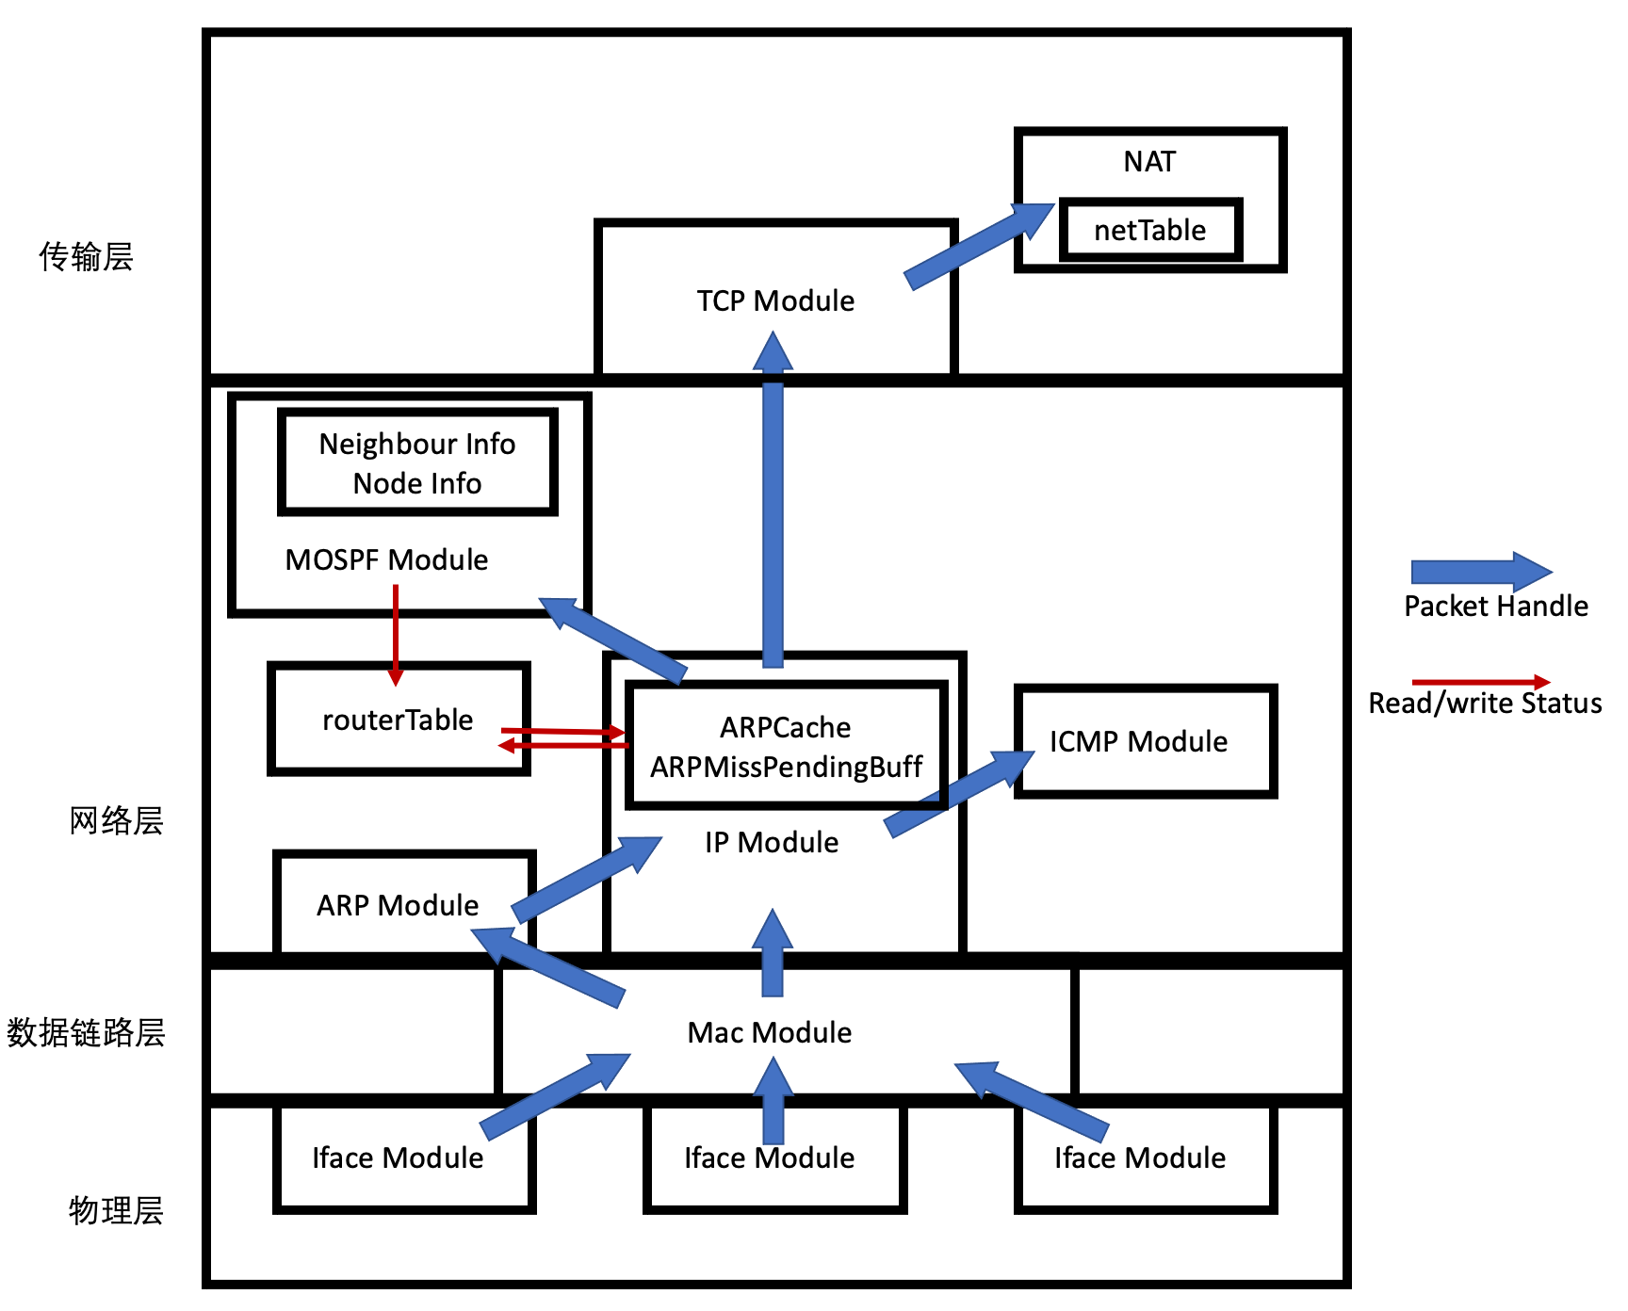
NAT

Slide 3
NAT模块的功能
数据结构：
映射表：
映射条目：remote IP/TCP, externa lP/TCP, internal IP/TCP
函数：
条目存在时的查找流程
创建新的条目

Slide 4
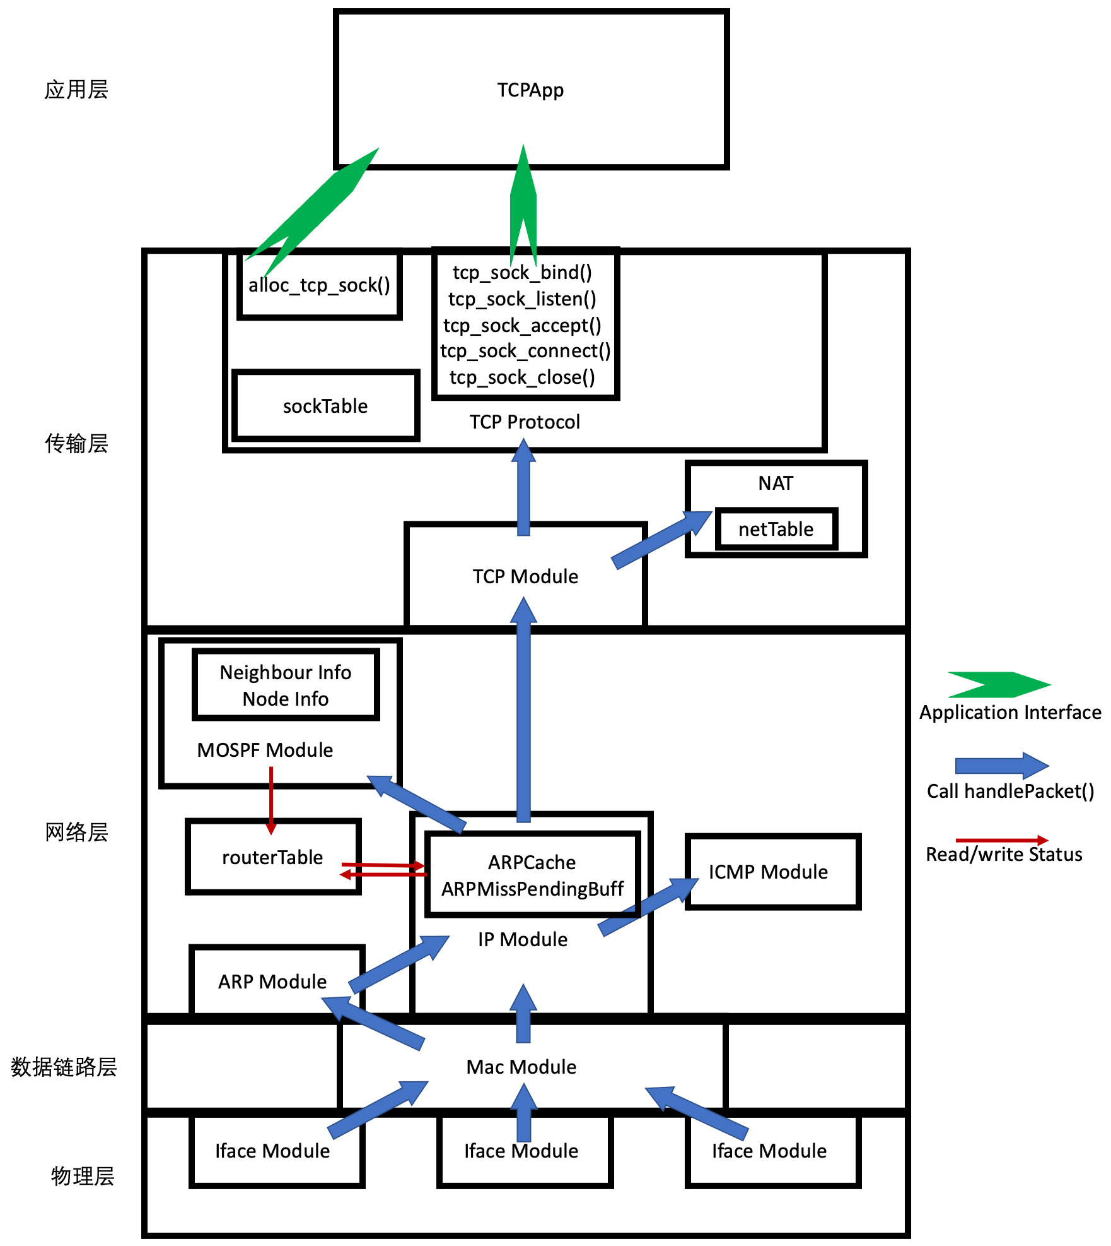
TCP 连接建立与释放
Tcp_sock结构体
状态
连接双方套接字
正在建立的子进程
应用进程
发包
阻塞直到连接建立
协议栈进程
收包
根据当前状态转换到下一状态：8个函数
发包
1
3
2

Slide 5
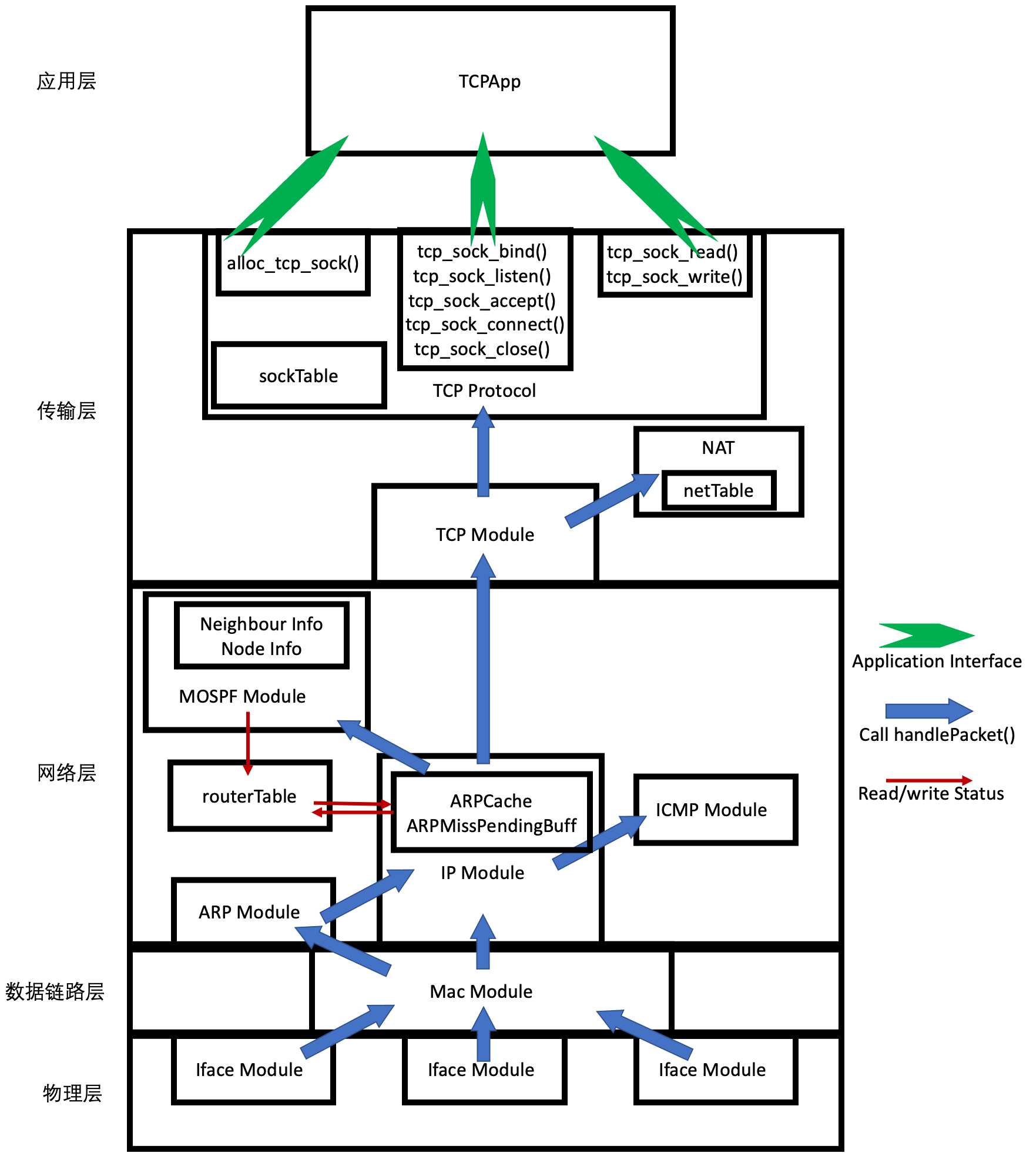
TCP数据传输
Tcp_sock结构体
接收缓冲：
Head, rail, rcv_next
Rcv_wnd
发送窗口：
Snd_una, snd_nxt
应用进程
发数据：发包，阻塞到对方接收窗口过小
收数据：阻塞直到接收缓冲有数据
协议栈进程
更新接收缓存
1
3
2

Slide 6
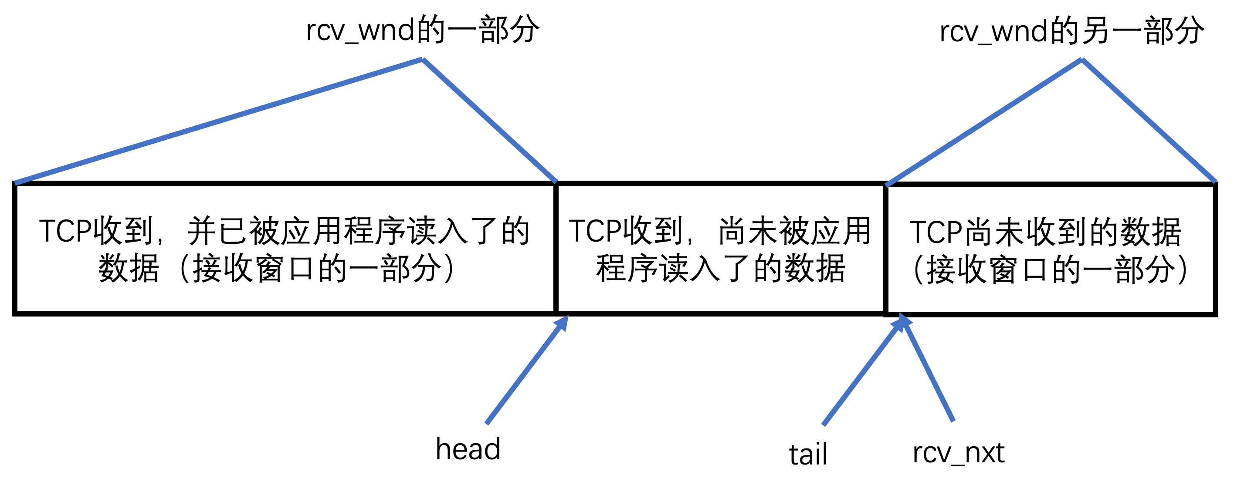
TCP数据传输
Tcp_sock结构体
接收缓冲：
Head, rail, rcv_next
Rcv_wnd
发送窗口：
Snd_una, snd_nxt
应用进程
发数据：发包，阻塞到对方接收窗口过小
收数据：阻塞直到接收缓冲有数据
协议栈进程
更新接收缓存
1
3
2

Slide 7
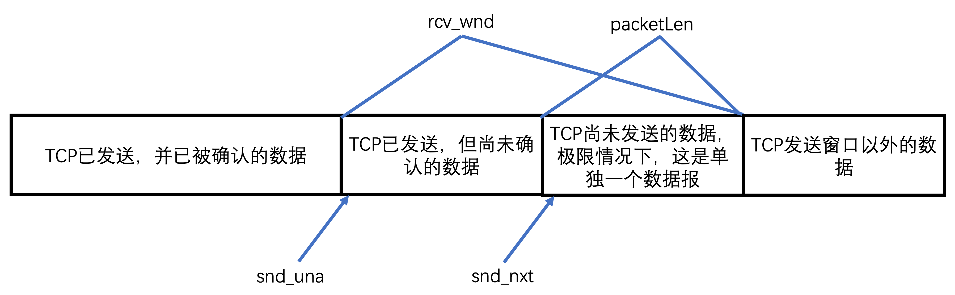
TCP数据传输
Tcp_sock结构体
接收缓冲：
Head, rail, rcv_next
Rcv_wnd
发送窗口：
Snd_una, snd_nxt
应用进程
发数据：发包，阻塞到对方接收窗口过小
收数据：阻塞直到接收缓冲有数据
协议栈进程
更新接收缓存
1
3
2

Slide 8
TCP数据传输
Tcp_sock结构体
接收缓冲：
Head, rail, rcv_next
Rcv_wnd
发送窗口：
Snd_una, snd_nxt
应用进程
发数据：发包，阻塞到对方接收窗口过小
收数据：阻塞直到接收缓冲有数据
协议栈进程
更新接收缓存
1
3
2

Slide 9
TCP数据重传
Tcp_sock结构体
未确认的发送包列表
包长度、内容
包序列号
包flags
应用进程
无需知道TCP在做什么
协议栈进程
发包时，未确认列表push，阻塞在未确认
收包时，根据确认号未确认列表pop
Ack超时进程
将未确认号列表第一个重传
4
1
2
3

